Slide 1
КОМПЛЕКСНЫЕ ДИАГНОСТИЧЕСКИЕ ТЕСТЫ ДЛЯ ДЕТЕЙ БИЛИНГВОВ С РУССКИМ КАК ОДНИМ ИЗ РОДНЫХ
ОТ 3 ДО 6 лет:
ПРАКТИЧЕСКИЕ РЕКОМЕНДАЦИИ
Шогенова А.Т.
2023 г.

Slide 2
Естественные билингвы (при правильном подходе к обучению и воспитанию) являются, по мнению специалистов «двуполушарными детьми».
Следствием двуполушарности становится возможность подхода к информации как на рациональном (анализ полученных сведений), так и на эмоциональном (интерпретация) уровне.
В реальной жизни происходит слияние результатов анализа и интерпретации.Что дает, например: более высокую по сравнению с монолингвами скорость переработки информации, нестандартный путь поиска решений

Slide 3
В рамках тестирования оценивается только ответ на русском языке;
ответ на другом языке тестируемого необходим для проверки общего уровня развития и компетенций (в первую очередь, коммуникативной) ребенка – по каждой из тем (по принципу «компенсаторности»):
если на русском языке лучше всего освоена бытовая сфера деятельности, а на другом – учебная или социальная, то языковое и речевое развитие ребенка
идет нормально, однако педагогу и родителям следует обратить внимание на «провисающие» темы в каждом из языков);

Slide 4
Уровень владения определяется по ответам тестируемого (лексический запас, синтаксические структуры и т.д.), а возрастные рамки тестов задают темы для обсуждения и запрашивают иные компетенции, свойственные данному возрасту.
Т.е. уровень А1/А2 (ниже уровня возраста), В1/В2 (равен возрасту носителя языка как родного)
или С1/С2 (выше уровня возраста) может быть показан и в 3 и в 6 лет.

Slide 5
Основная специфика тестов заключается в том, что они соответствуют уровню общего возрастного развития тестируемого
Если тестируемый без значительных ошибок реализует тестовые задания последовательно на одном языке с учётом одной культуры, то для данного возраста он считается достигшим уровня В1-В2
если он отвечает очень развёрнуто, быстро, более глубоко - то уровень повышается до С1-С2
если же ответ ошибочен - снижается до А1-А2.

Slide 6
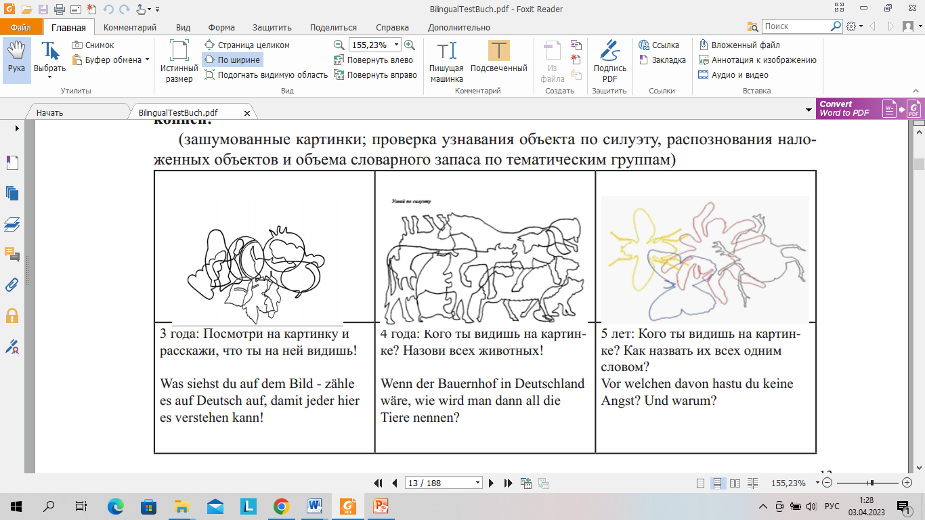
1. ГОВОРЕНИЕ

Slide 7
1. КРИТЕРИИ ОЦЕНКИ ОТВЕТА
На что важно обратить внимание тестирующему:
– на каком языке отвечает ребенок и насколько бегло;
– есть ли смешение слов на двух языках и когда оно проявляется (зависит ли это от темы
коммуникации);
– как происходит обозначение увиденного: через краткое определение или описательно.
При тестировании необходимо следить за достаточным размером и четкостью предъявляемого изображения!
Если есть возможность, подберите еще изображения по образцам, данным
ниже в заданиях, но рассчитанные на детей разного пола (для девочек и для мальчиков).

Slide 8
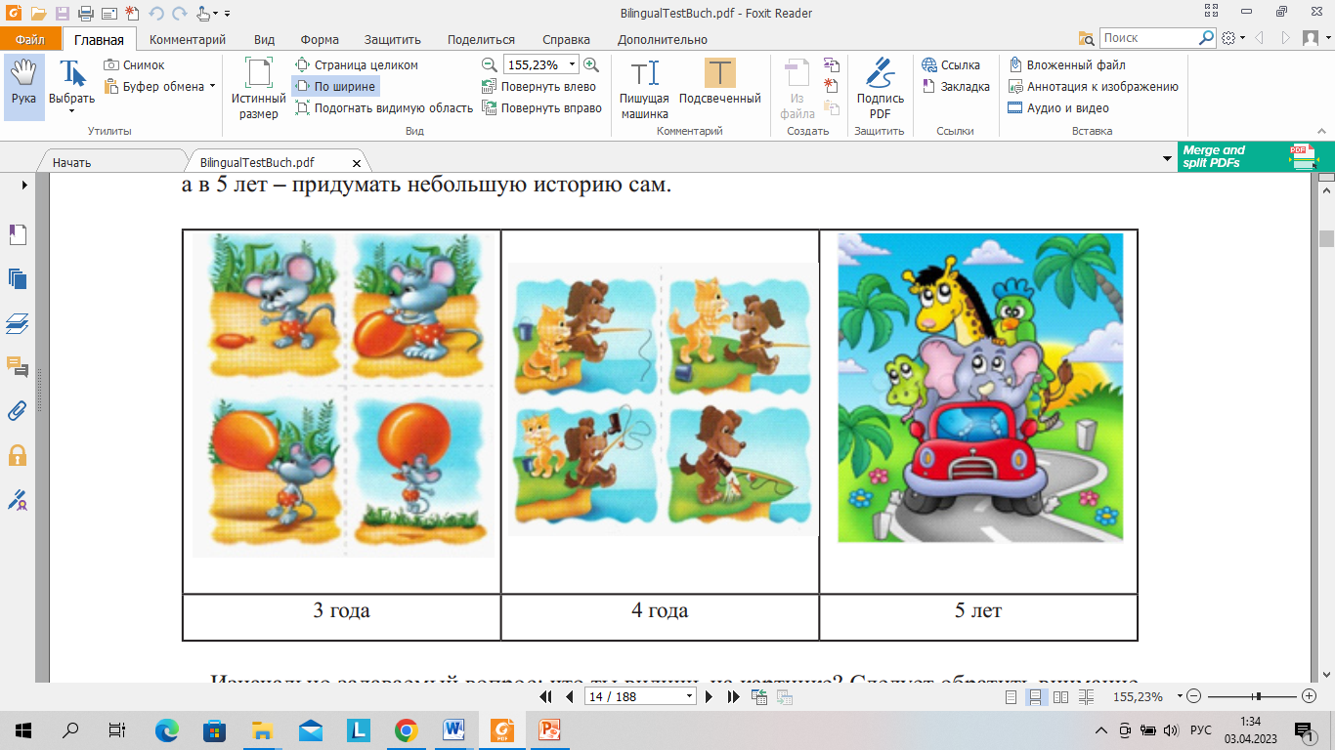
2. Расскажи, что случилось…

Slide 9
2. Следует обратить внимание на то, начинается ли описание с обобщения изображения или сразу с деталей. Если ответ не понят, нужно переспросить: «Что изображено или кто изображён на картинке?».
Важно фиксировать ошибки, особенно – повторяющиеся.
Детей можно и нужно поддерживать направляющими вопросами.
С 5-ти лет вопросы и истории должны включать страно-культуроведческую составляющую

Slide 10
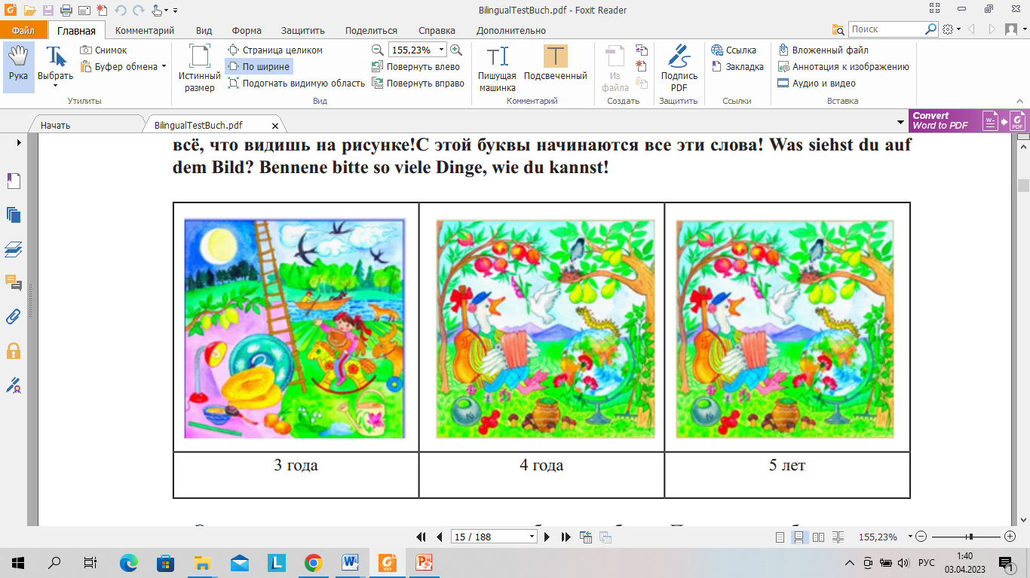
3. Какая буква спряталась на картинке? Чтобы найти её, назови всё, что видишь на рисунке! С этой буквы начинаются все эти слова!

Slide 11
3. Это задание не предусматривает поиска изображения буквы. Предложите ребенку называть
все, что он видит на картинке, потом помогите ему наводящим вопросом «На какую букву
начинаются слова?».
Знаешь ли ты этих героев? Назови их по-русски! Расскажи, какие они в русских
сказках. Из какой сказки они пришли к нам?

Slide 12
На что важно обратить внимание в данной части теста:
– как названы персонажи
– на каком языке описываются характерные черты персонажей
- соответствует ли избранный ребенком язык языку родины персонажа?
По окончании субтеста следует вывод, на какую культуру ориентирован ребенок

Slide 13
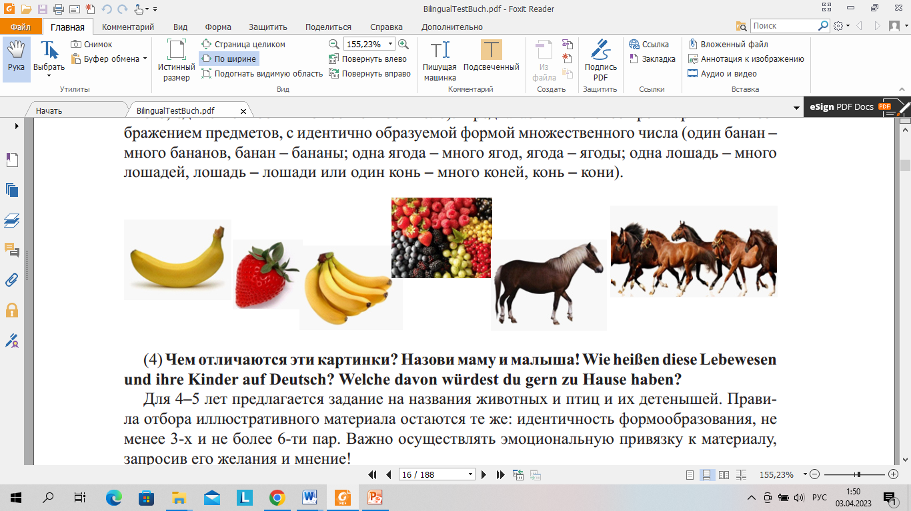
4. Чем отличаются эти картинки? Назови то, что ты видишь.

Slide 14
4. Для детей 3-х лет дается задание на различение одного и множества предметов (один – много, единственное и множественное число).
Предлагается не менее трех картинок с изображением предметов, с идентично образуемой формой множественного числа (один банан – много бананов, банан – бананы; одна ягода – много ягод, ягода – ягоды; одна лошадь – много лошадей, лошадь – лошади или один конь – много коней, конь – кони).

Slide 15
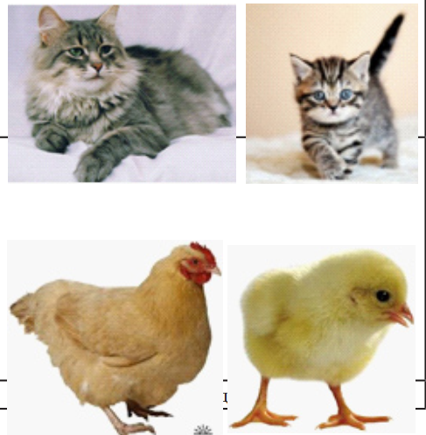
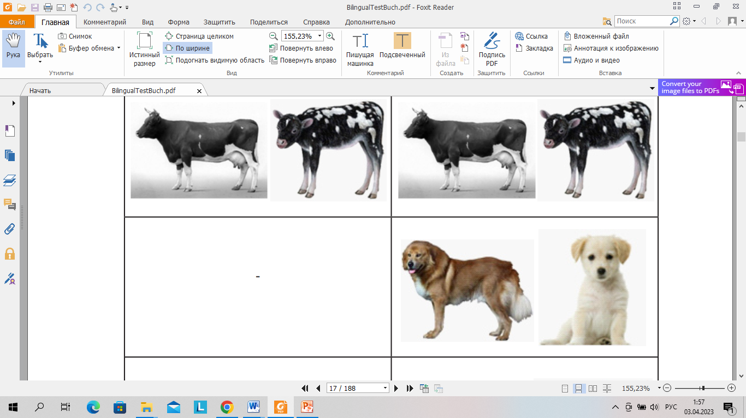
5. Чем отличаются эти картинки? Назови маму и малыша!

Slide 16
5. Для 4–5 лет предлагается задание на названия животных и птиц и их детенышей. Правила отбора иллюстративного материала остаются те же: идентичность формообразования, не менее 3-х и не более 6-ти пар. Важно осуществлять эмоциональную привязку к материалу, запросив его желания и мнение!

Slide 17
Субтест №2.
Общение в ситуации. Что ты скажешь, если...?
3года. Ты потянулся за вареньем на столе и случайно разбил мамину любимую чашку. Что нужно сказать?
Ты строишь высокую башню из кубиков.
Попроси маму помочь тебе.

Slide 18
4 года. Представь, что ты вертелся на стуле,
упал, ударился. Пожалуйся маме, что у тебя болит
•Ты с мамой в магазине. Она выбирает – какие фрукты и какие конфеты купить.Что ты скажешь маме, чтобы она купила твои любимые фрукты и конфеты?

Slide 19
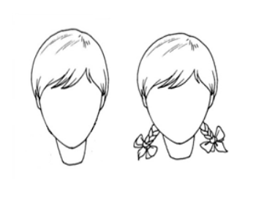
5. Послушай и дорисуй!
Мы рисуем девочку. Она улыбается.
У нее рыжие волосы и маленькие веснушки на носу.
У девочки голубые глаза и зеленые ленточки в косичках

Slide 20
5. Послушай и дорисуй!
Обратите внимание ребёнка, что сначала он должен прослушать текст целиком и выбрать соответствующую
картинку. После этого текст зачитывается второй раз.

Slide 21
6. Аудирование (без визуального компонента)
Проверка восприятия ребенком-билингвом текстов на слух направлена на проверку не только понимания содержания текста, но и правильного аудио-восприятия его «оболочки»
(нередко билингвы, слыша незнакомые слова, пытаются соотнести их со знакомой лексикой и искажают).
Для детей рекомендуется давать короткие стишки, потешки или песенки с понятным им содержанием;
количество новой или относительно новой лексики, не влияющей на понимание содержания текста в целом, не должно превышать 10%.
Тексты на русском и другом языке ребенка рекомендуется предъявлять последовательно, в аудио-записи с четким произнесением и соответствующей данному возрасту скоростью
прочтения

Slide 22
6. Послушай текст и правильно ответь!
Муравей
Муравей шел по зеленому полю. Смотрит – лежит большое зерно. «Наверное, вкусное» – подумал муравей. – Надо взять его домой. Попробовал поднять – а оно тяжелое. Он не мог тащить его один. «Что же делать и как быть?» – подумал муравей. Ведь зерно такое вкусное и полезное! Будет что покушать. И муравей позвал на помощь друзей из муравейника. Таких же муравьев, как он сам. Они быстро прибежали. Вместе муравьи легко притащили зерно в муравейник. А потом все вместе его дружно съели.

Slide 23
1. Что нашел муравей?
А. веточку
Б. листик
В. зерно
2. Чего не мог сделать муравей один?
А. унести зерно
Б. найти дорогу домой
В. спрятаться под листик
3. Кого позвал на помощь муравей?
А. дедушку и бабушку
Б. птиц
В. друзей-муравьев
4. Что сделали муравьи?
А. съели зерно вместе
Б. закопали в землю
В. потеряли зерно

